Slide 1
第9章
保密系统的信息理论

Slide 2
1948年， C. E. Shannon在贝尔实验室技术期刊上上发表了题目为“通信的数学理论”，从此奠定信息论的理论基础。
在1949年，Shannon又在该期刊发表了“保密系统的通信理论”,该论文奠定了现代密码学的系统研究的理论基础。
这两篇论文开辟了现代通信和保密通信的科学研究方向。

Slide 3
9.1 保密系统的数学模型
Shannon 从概率统计观点出发研究信息的传输和保密问题，将通信系统归纳为图9-1，
信源
信道
信宿
干扰源

Slide 4
将保密系统归纳为图9-2
信源
加密机
信道
解密机
信宿
干扰源

Slide 5
通信系统设计的目的是在信道有干扰的情况下，使接受的信息无错或差错尽可能小。保密系统的设计目的是使窃听者即使在完全正确地收到了接收信号的情况下也无法恢复出消息。在实际应用中，通信系统和保密系统中都存在编码和解码的过程，即信源发出的信息会以一定的规则进行编码，而接受到的信息会被执行相应的逆过程，解码。这些技术的实施是为了使信道有一定的抗干扰能力。

Slide 6
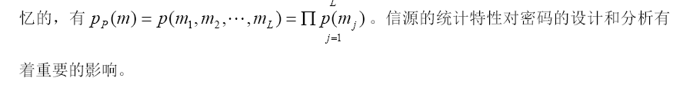

Slide 7
9.1.1 完全保密
这里我们介绍两个用于密码体制保密性的基本方法：计算保密性和无条件保密性。
计算保密性：这个指标涉及到破译一个密码体制所需要的计算能力，我们可能定义一个密码体制是计算保密的，如果破译这个体制的最好的算法需要至少次运算，是某一特定的非常大的数，问题是没有已知的实际密码体制在这个定义下能被证明是保密的。实际中，人们称一个密码体制是“计算上保密的”，是当攻破攻破这个体制已知最好的方法需要的计算机时间过大时。另一个提供保密性的方法是把一个密码体制的保密性转换为一些已经研究过的非常困难的问题。比如说，能够证明如下的一类陈述：“如果给定的一个整数不可分解成一些素数的乘积，则给定的密码体制是保密的”，或者 “如果在给定的一个素数，不可能求解离散对数的，则给定的密码体制是保密的”等等。这些密码体制有时也被称为“可证明保密的”。但是必须理解这个仅提供了与领一个问题有关的保密性证明，它并不是保密性的绝对证明。这是因为所依赖的问题只是现阶段没有好的解决方法，并不能保证将来也是不能解决的。
无条件保密性：这个指标涉及到当Oscar允许做无限的计算总数时密码体制的保密性，如果一个密码体制甚至在有无限的计算资源条件下都不能被破译，则称之为无条件保密的。

Slide 9
贝叶斯定理

Slide 15
9.2熵
为了定量地研究通信系统，首先要建立信息量的概念，以便度量各种通信系统中最本质的东西，即信息量的大小。本节将通过定义熵来定义信息量大小的平均值。它是1949年引进的信息论中的概念，被认为是信息的数学测定和不确定性，它是通过计算概率分布的加权和得到。
假设有一个随机变量X,它根据概率分布p(X)在一个有限集合上取值。根据分布p(X)发生的事件来获得的信息是什么？等价地，如果一个事件还没有发生，有关这个结果的不确定性是什么？这个量称为X的熵，并用符号H(X)表示。

Slide 20
定理 9.2.1 熵的性质

Slide 21
9.3 熵的特性
在这一节,我们将要证明一些关于熵的基本结果。首先我们将介绍一个非常有用的基本结论——Jensen不等式。而Jensen不等式涉及到凹函数。我们先介绍凹函数及相关概念。

Slide 29
9.4 假密钥和唯一性距离
在这一节，我们把已证明了的熵的结论应用到密码体制上，首先我们证明在密码体制的组成部分之间存在一个基本关系。对密文空间和密钥空间，条件熵称为密钥暧昧度，它是密文能泄露多少有关密钥的一个测度。

Slide 31
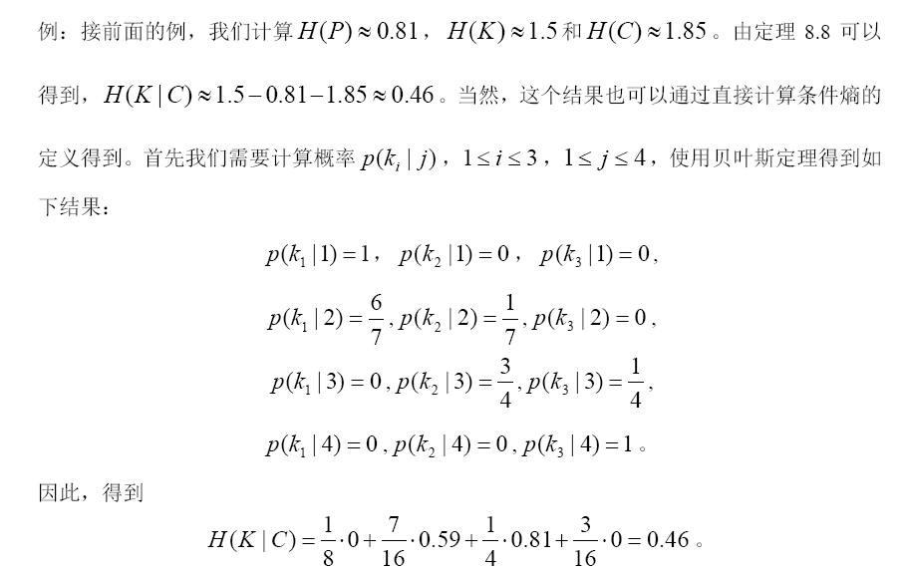

Slide 33
假设攻击者在得到密文串WNAJW，它是通过使用移位密码加密而得到的（在密码分析学方面，为了说明密码算法是安全的，一个自然的假设是：加密算法的公开的，任何人都知道，而唯一保密的只是解密密钥），很容易看到这里仅有两个有“意义”明文串，即river和arena，它是根据可能的加密密钥F（=5）和W（=22）得到的。当然这两个密钥，一个是正确的，另一个是假密钥。

Slide 34
在这儿，我们不是想要求出这个密钥，因为移位密码算法比较简单，通过穷尽搜索很容易得到答案，我们的目的是证明关于移位密码算法的假密钥的期望值的一个界。表9.1是通过各种英文小说、杂志和报纸上统计26个字母出现的概率。

Slide 37
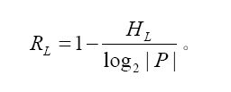

Slide 38
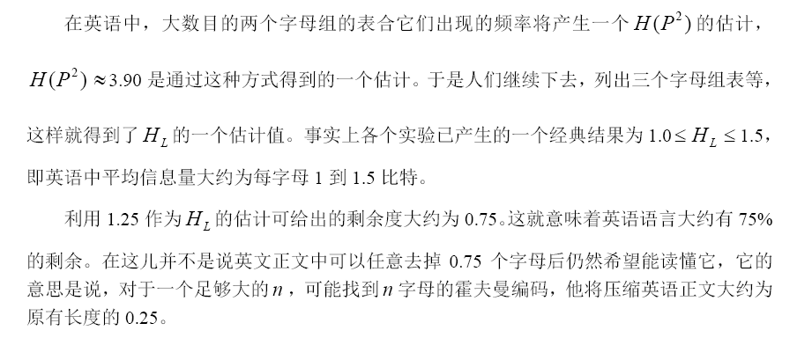

Slide 40
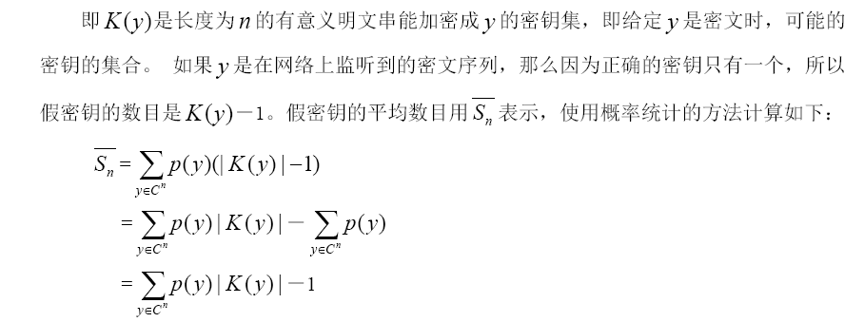

Slide 45
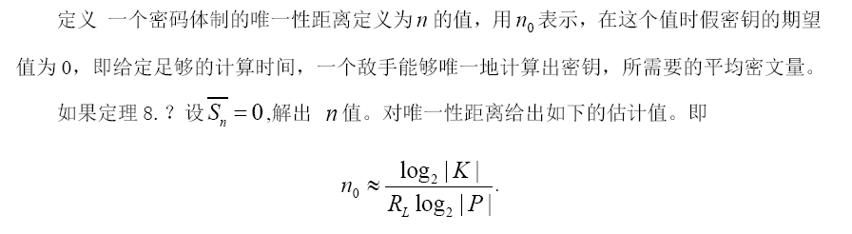

Slide 47
9.5 互信息

